Slide 1
ПОСТАЊЕ 2
СТАРАЊЕ БОЖИЈЕ О СВЕТУ И ЧОВЕКУ ДО НОЈА
Марко Радаковић, вероучитељ

Slide 2
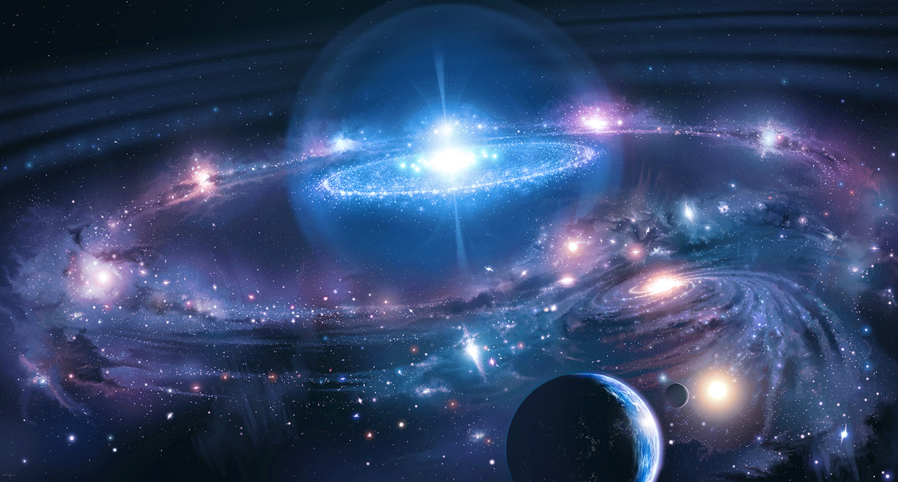

Бог је створио све.

Slide 3
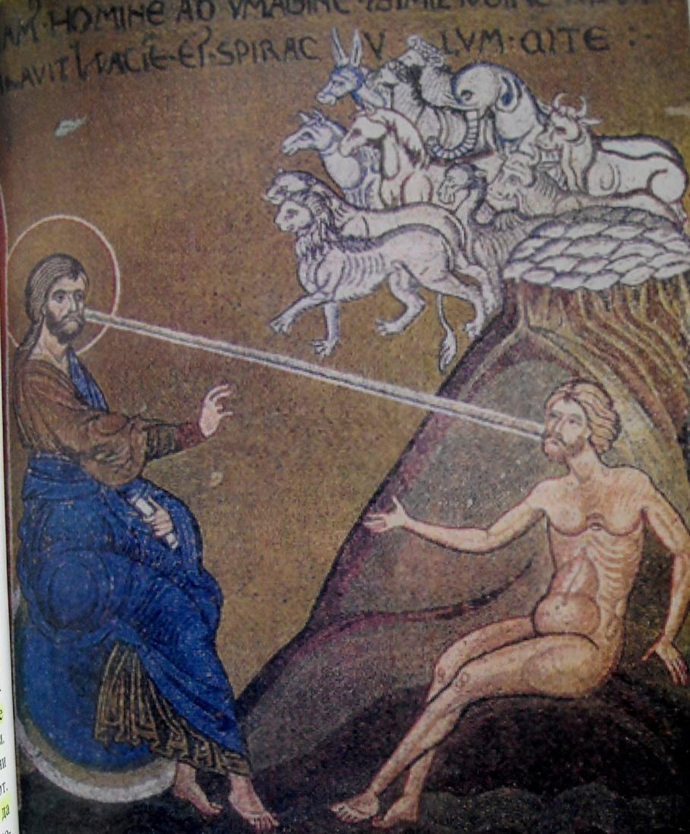
БОГ ЈЕ СТВОРИО ЧОВЕКА
ПО СВОМ ЛИКУ И ПОДОБИЈУ

Slide 4
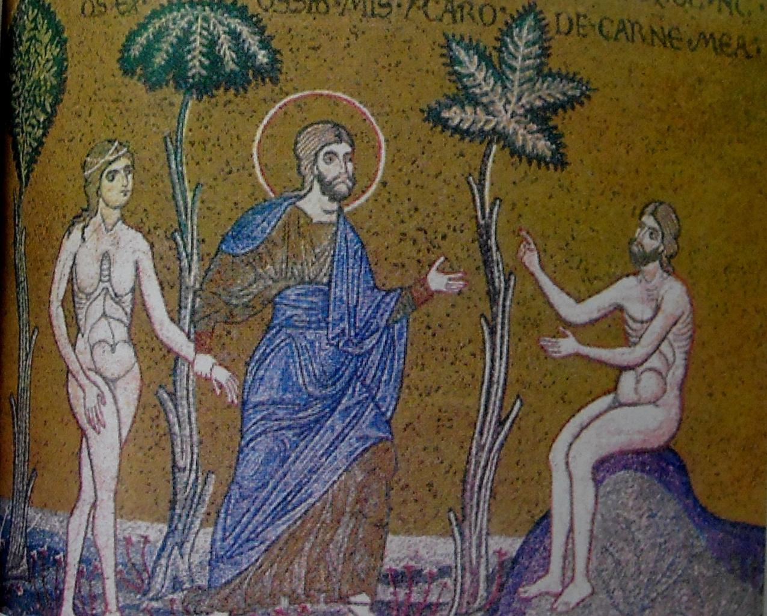
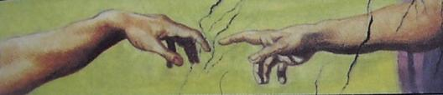

Slide 5
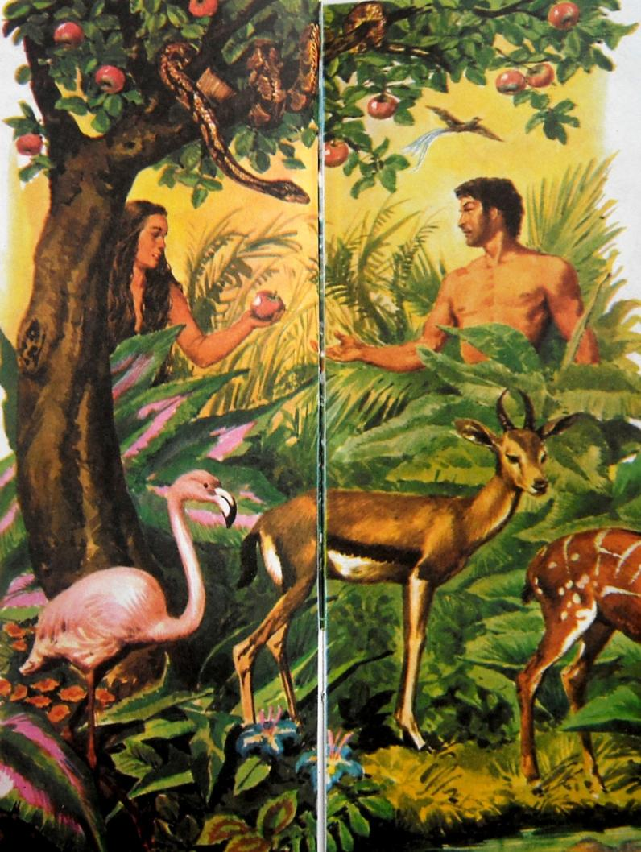
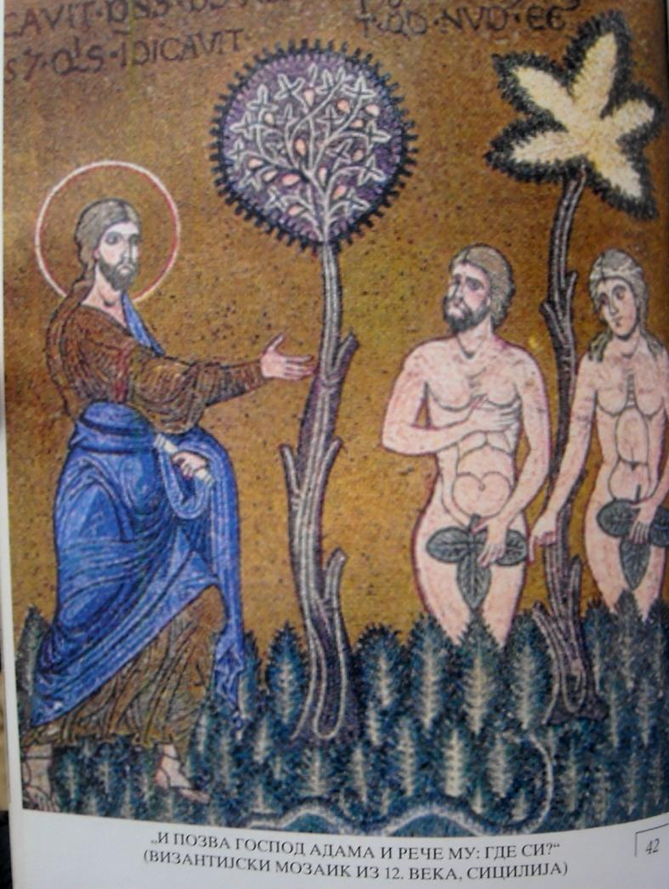
ПРВОРОДНИ
ГРЕХ

Slide 6
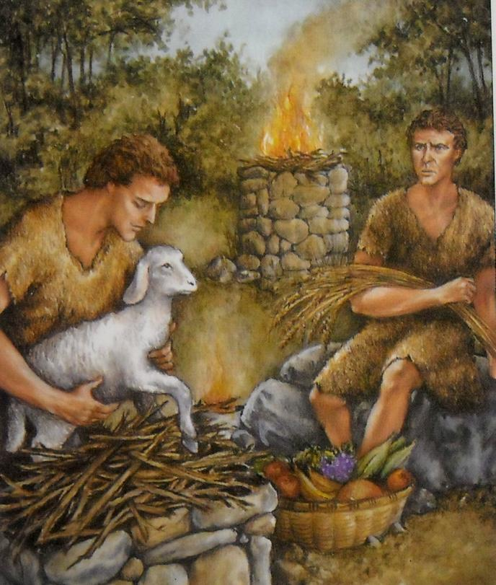
АВЕЉ
КАИН
СИНОВИ АДАМА И ЕВЕ

Slide 7
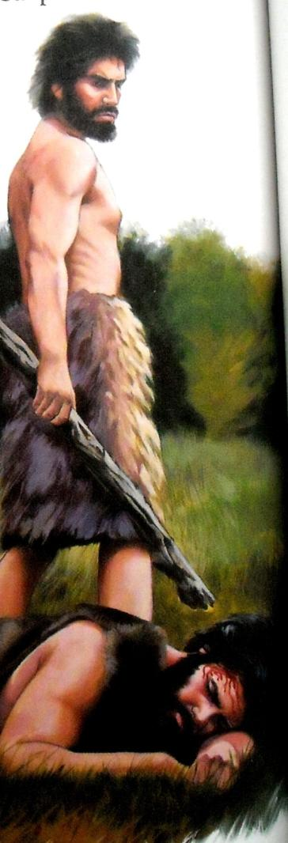

Slide 8
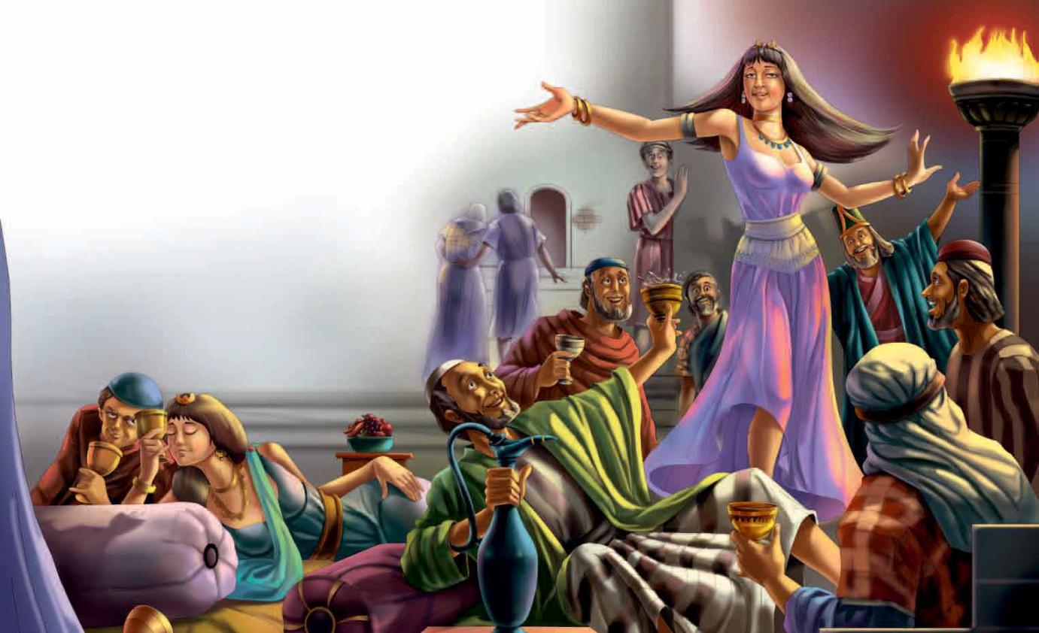
Ноје

Slide 9
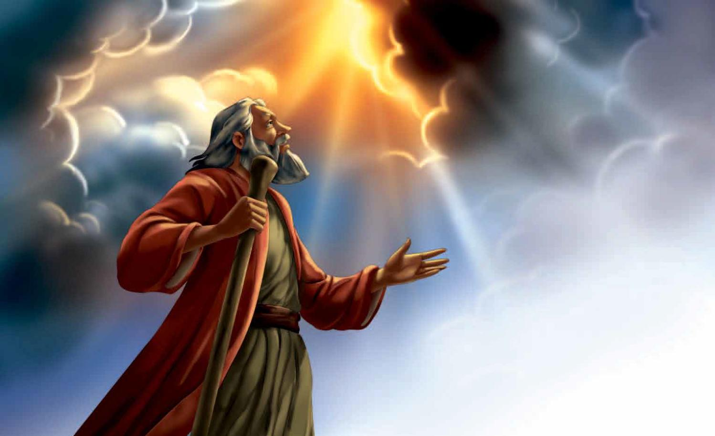

Slide 10
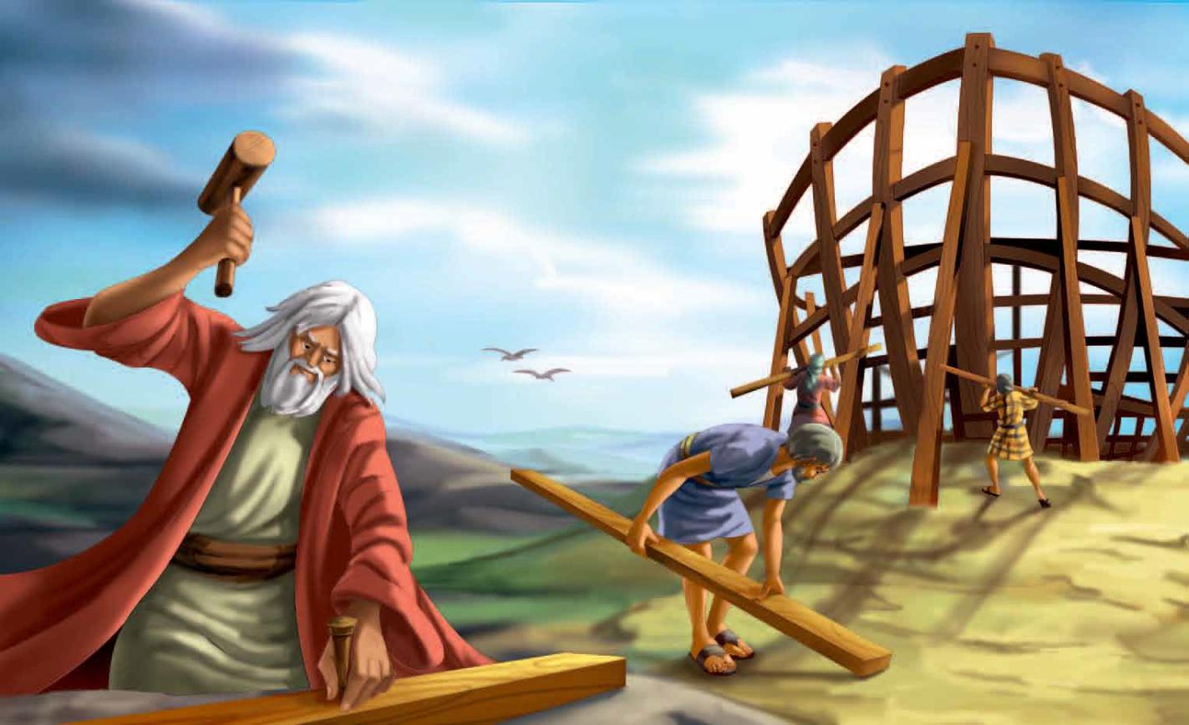

Slide 11
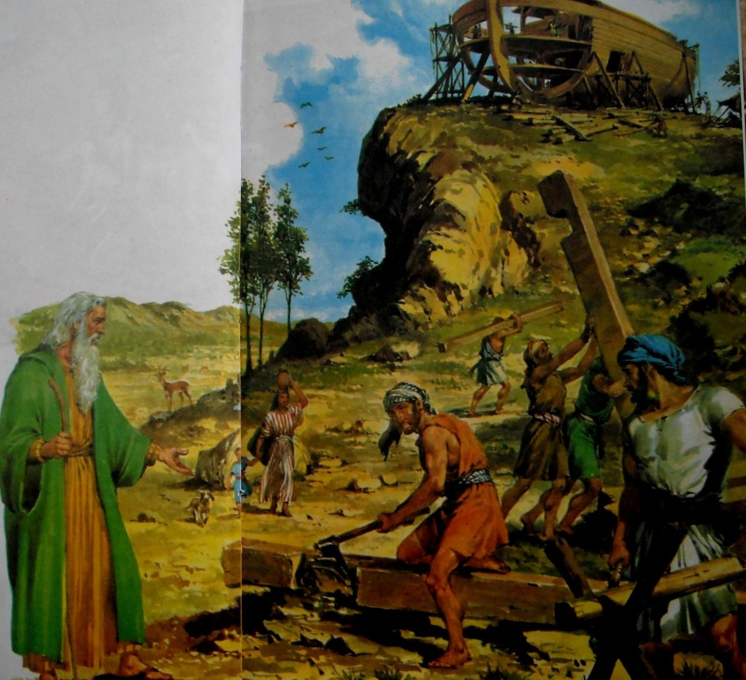

Slide 12
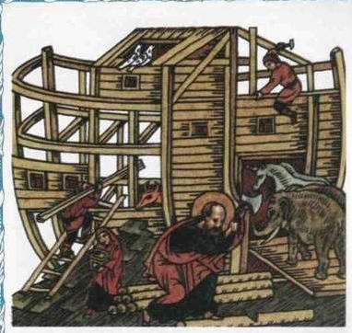

Slide 13
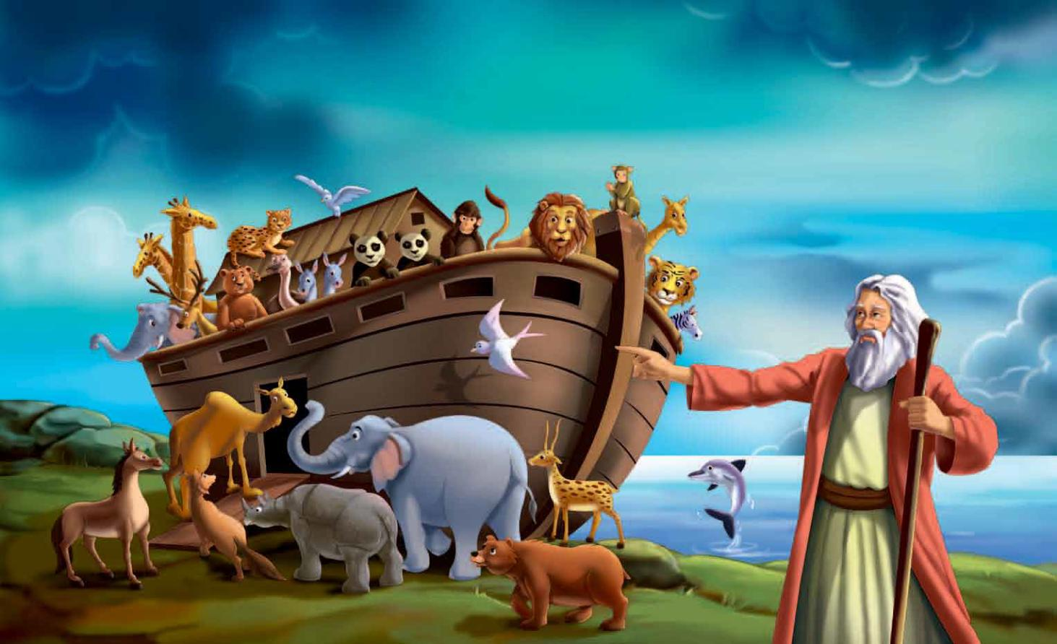

Slide 14
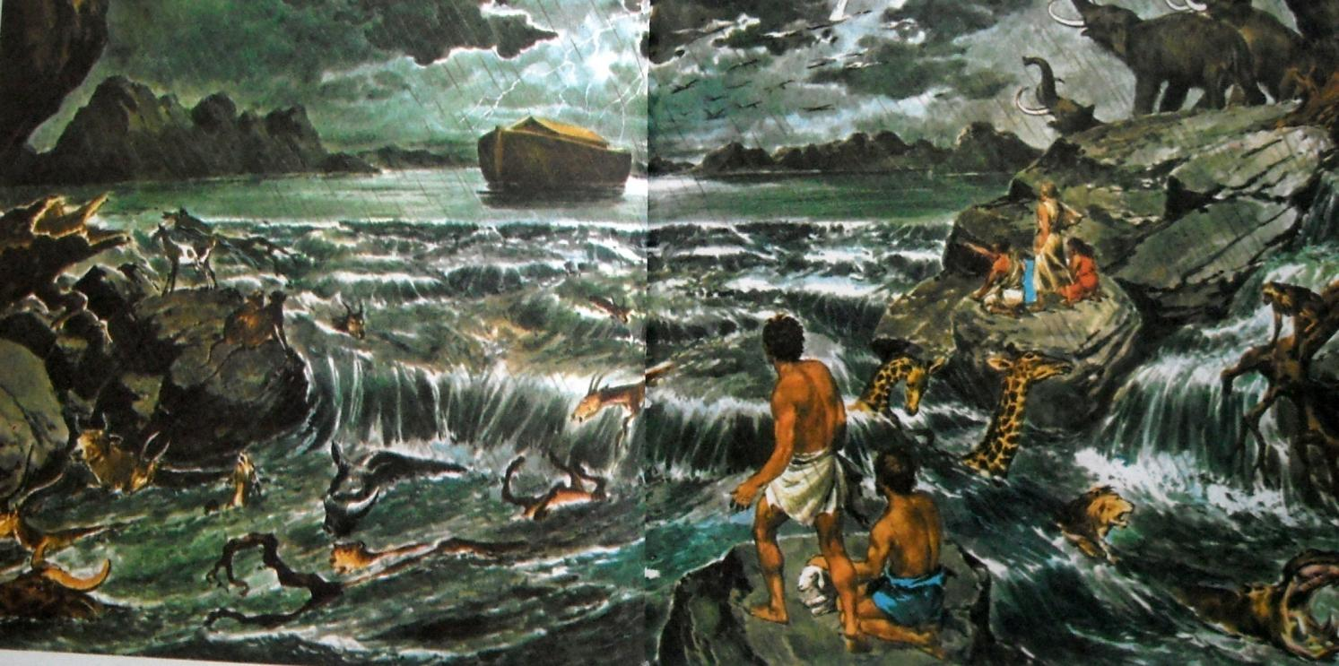

Slide 15
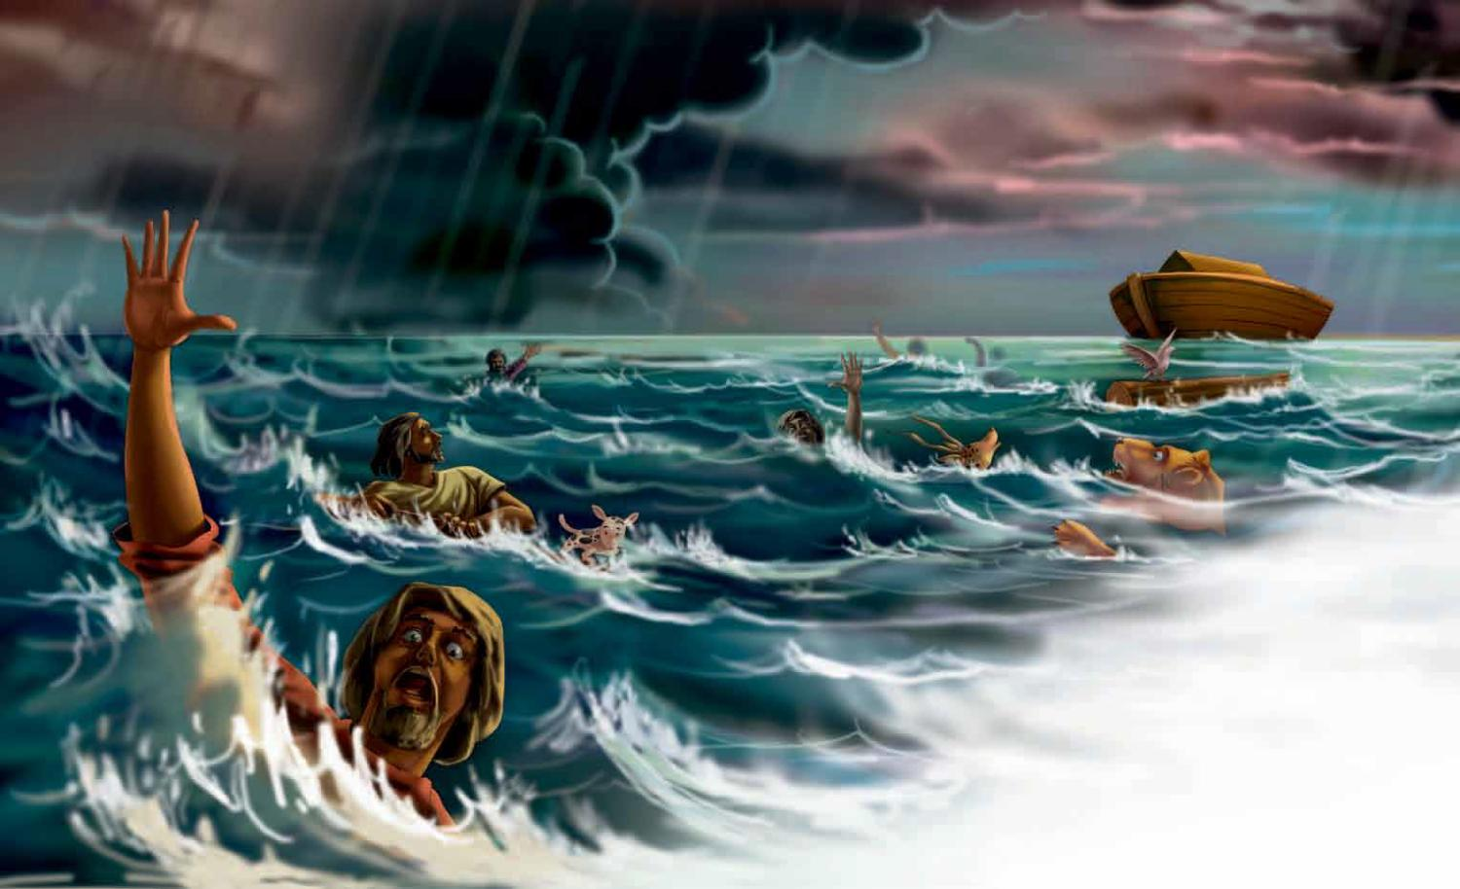

Slide 16
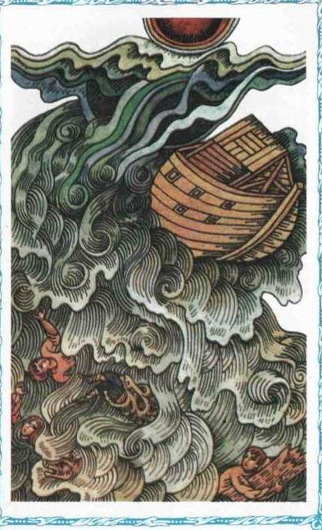

Slide 17
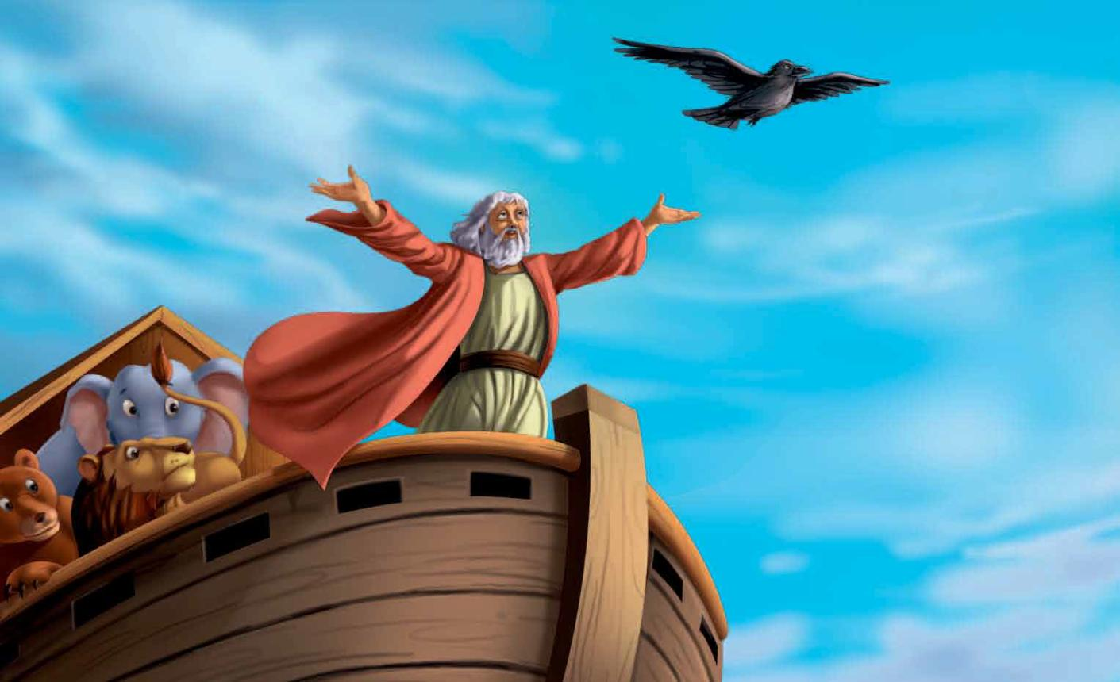

Slide 18
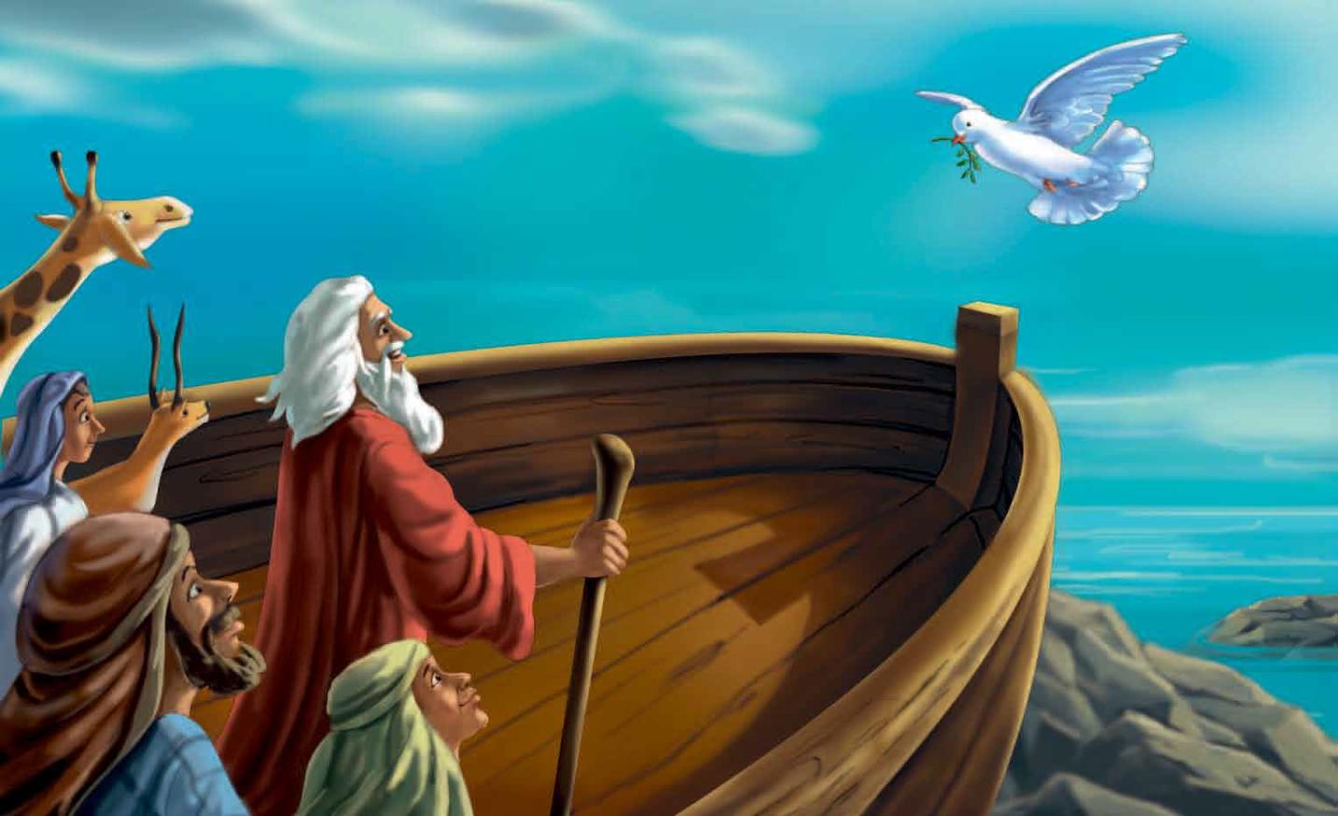

Slide 19
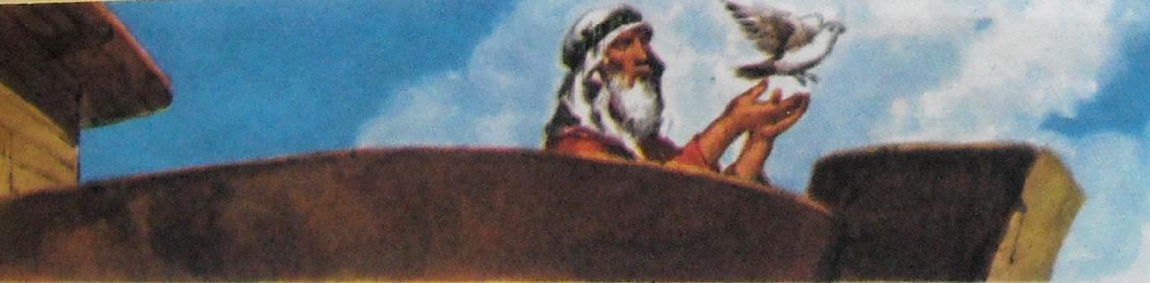
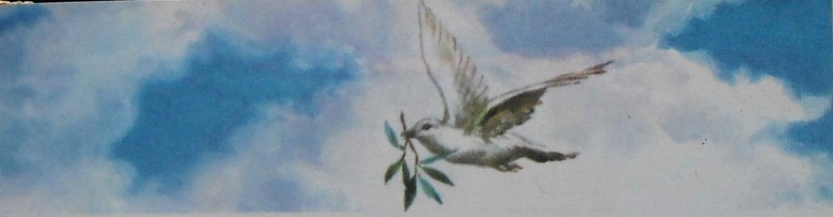

Slide 20
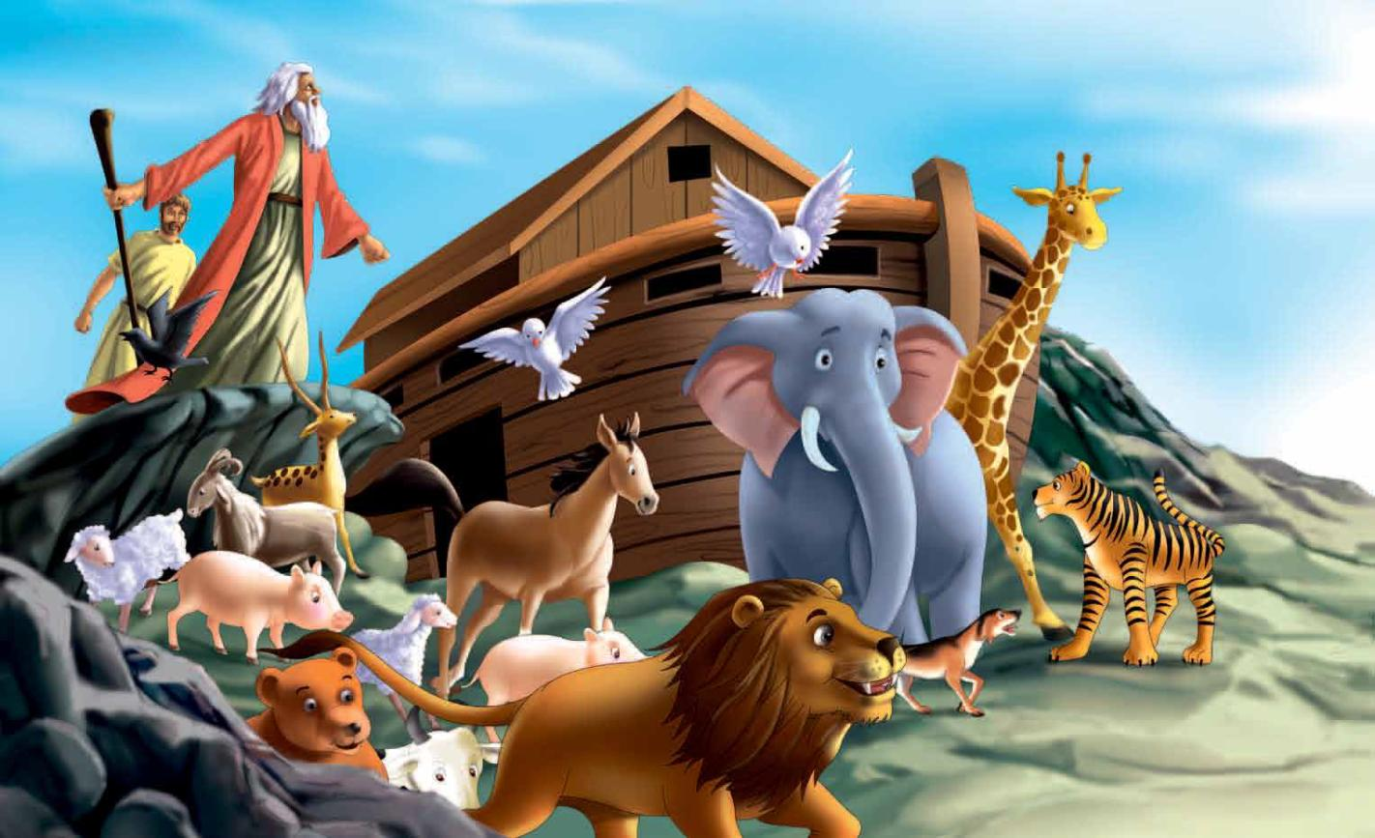

Slide 21
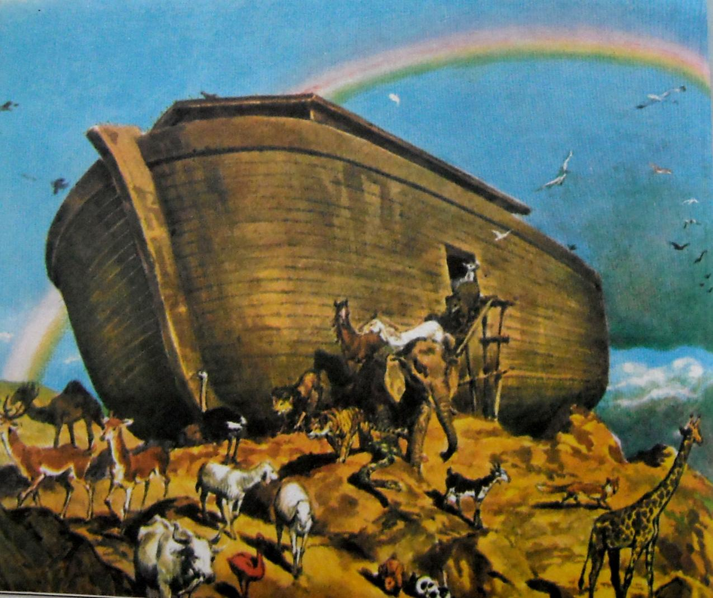

Slide 22
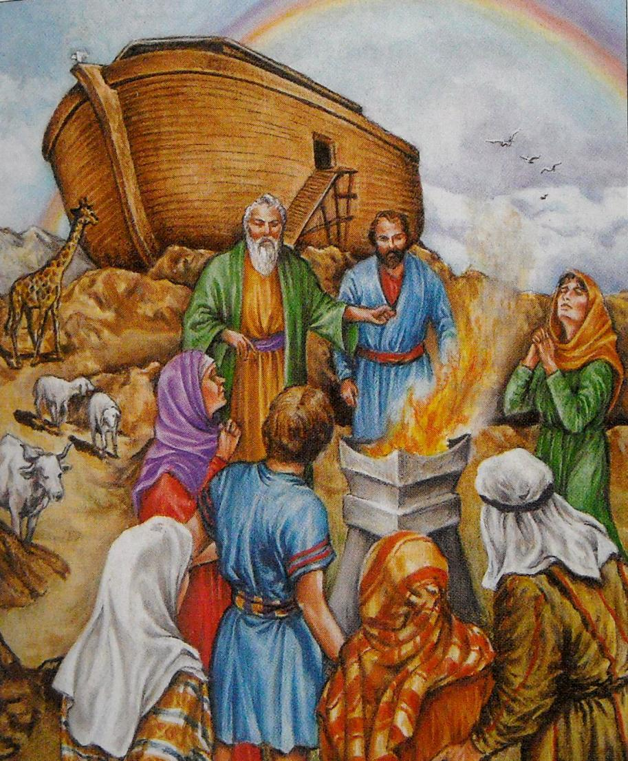

Slide 23
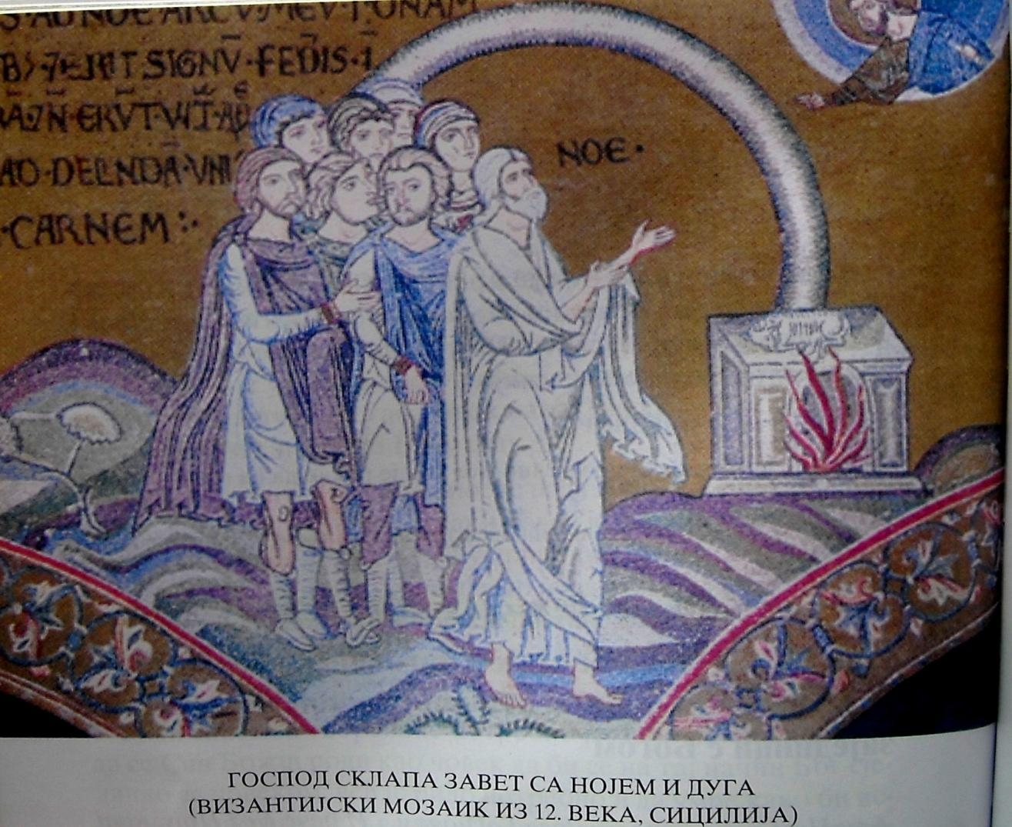

Slide 24
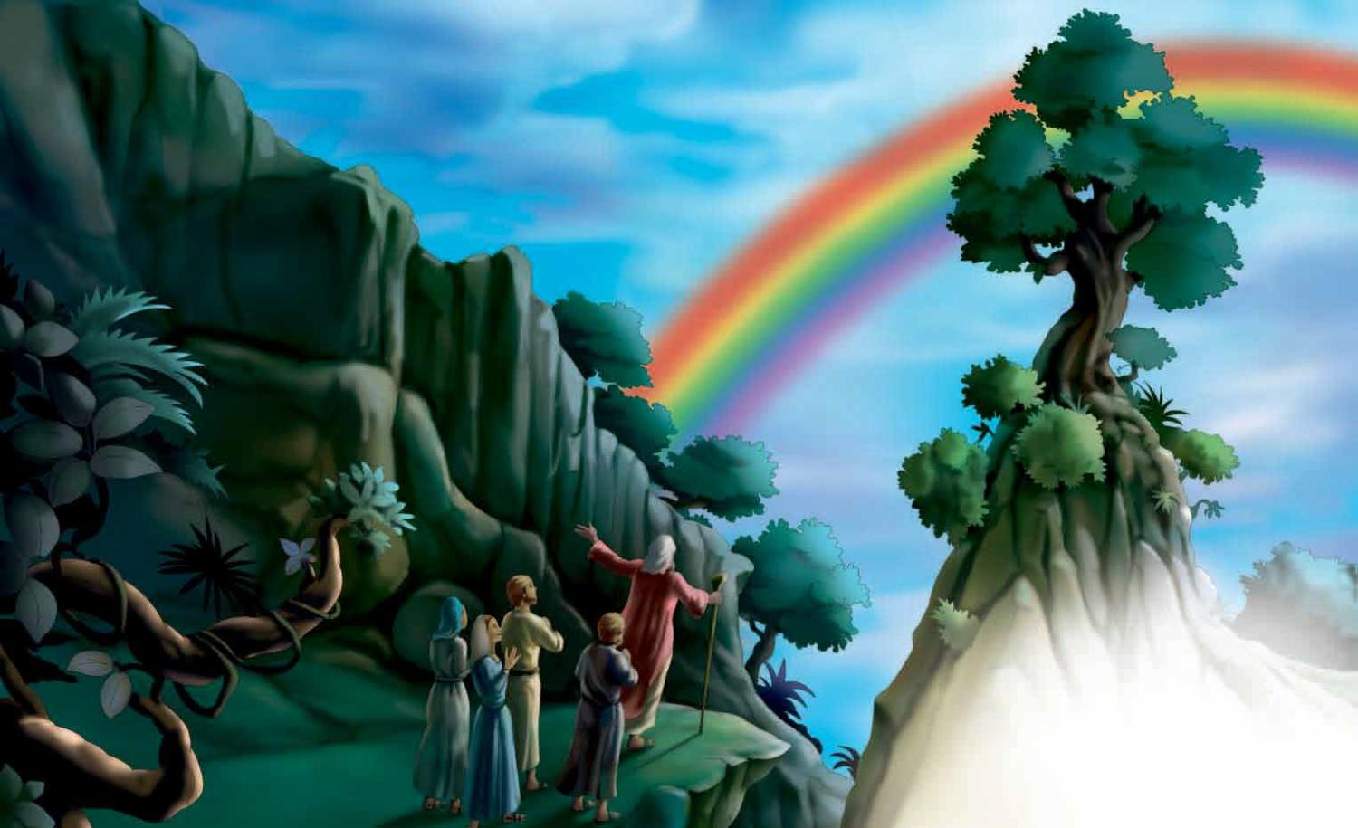

Slide 25
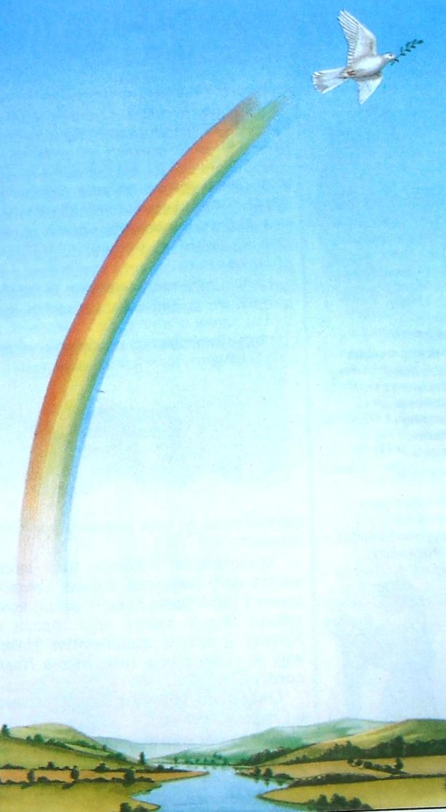

Slide 26
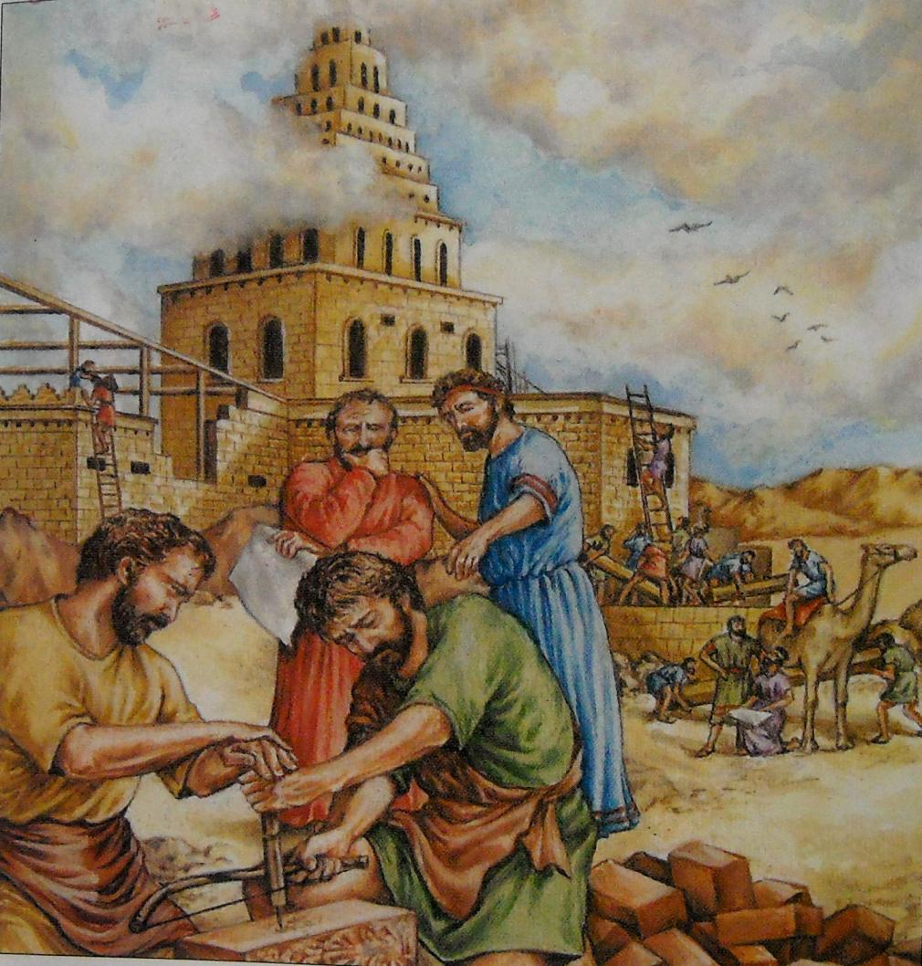
Вавилонска
кула

Slide 27
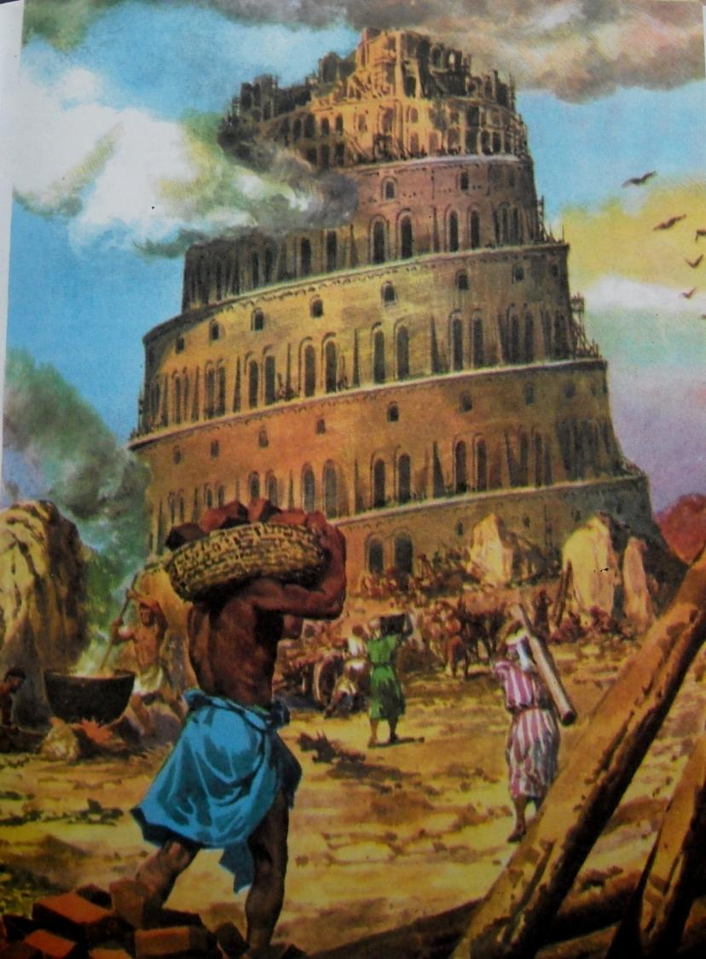

Slide 28
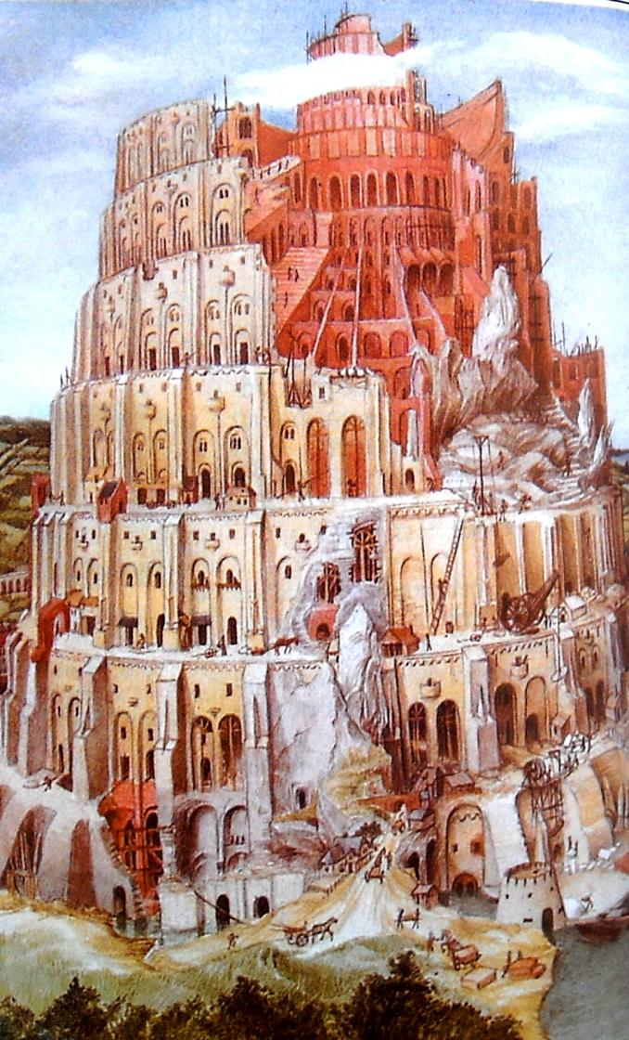

Slide 29
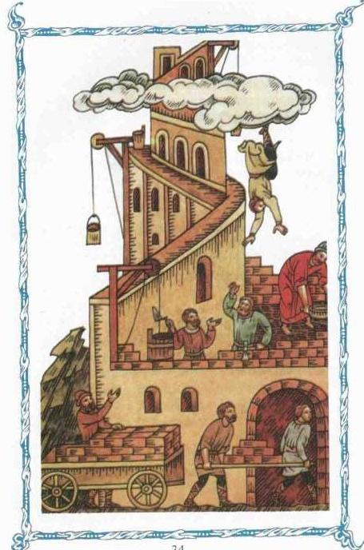

Slide 30
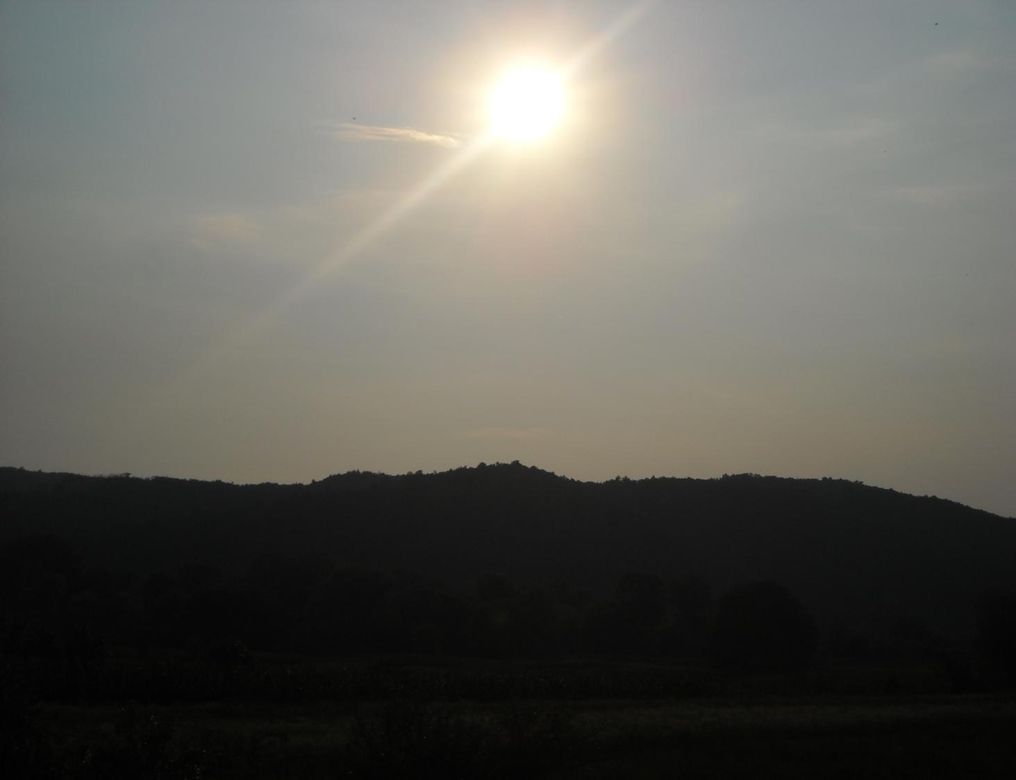
Зашто је Бог створио
свет?

Slide 31
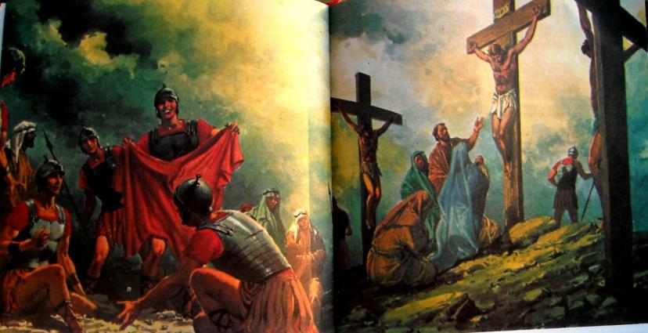


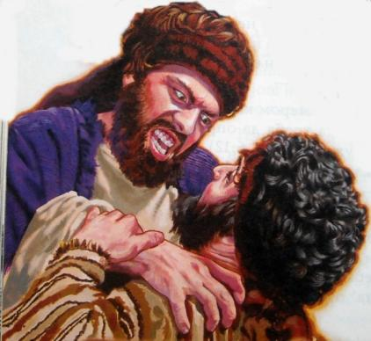
Шта је првородни грех? Зашто је Бог то дозволио? Зашто постоји зло ако је Бог добар?

Slide 32
Како су се звали синови Адама и Еве?

Slide 33
Због чега је био потоп и ко је саградио барку?

Slide 34
Шта је симбол савеза Бога са Нојем и нама, његовим потомцима, да више неће бити потопа те врсте?

Slide 35
КРАЈ И БОГУ СЛАВА
Марко Радаковић, вероучитељ

